Slide 1
2020-2021年度
海南英立
开班见面会

Slide 2
新学期、新面貌、新挑战

Slide 3
授课讲师介绍

Slide 4
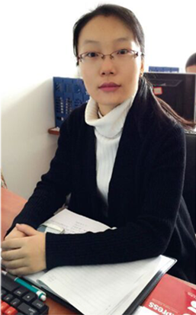
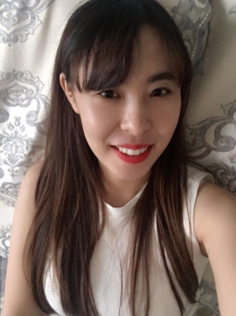
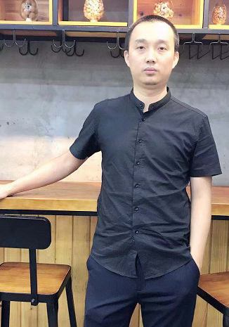
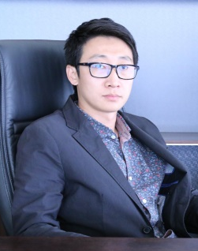
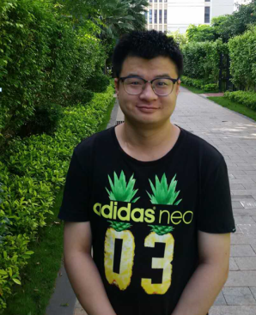
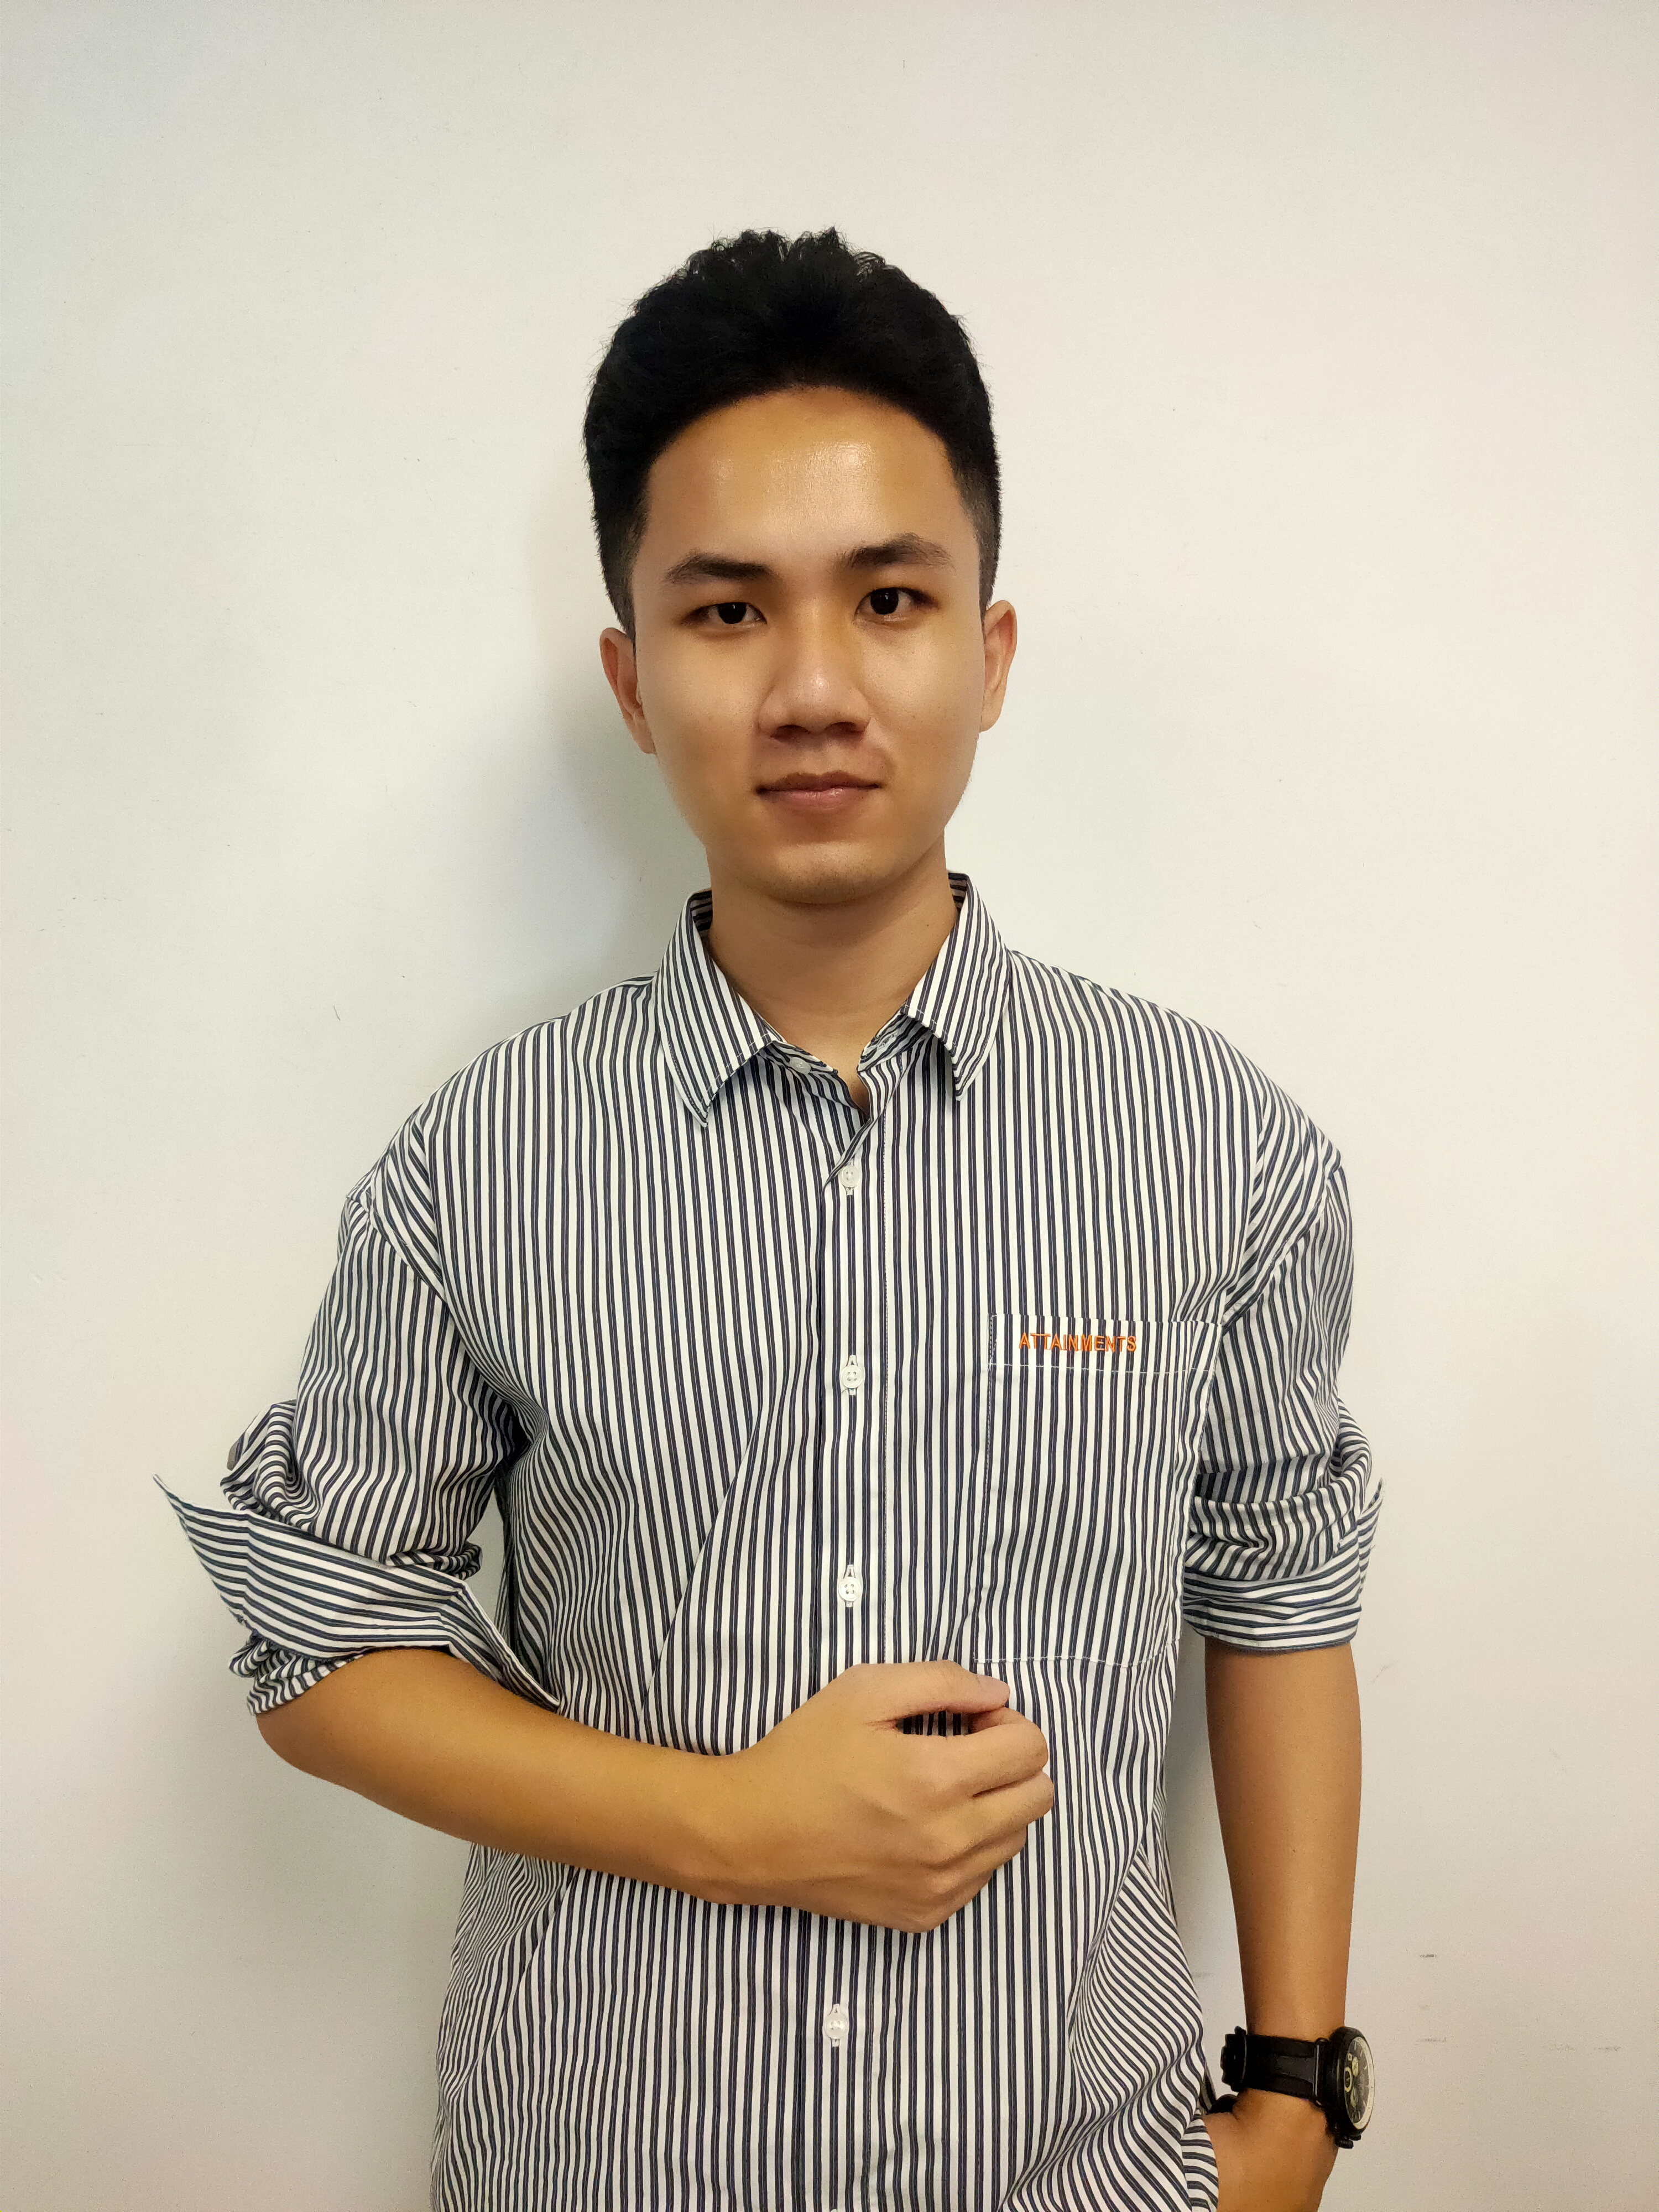
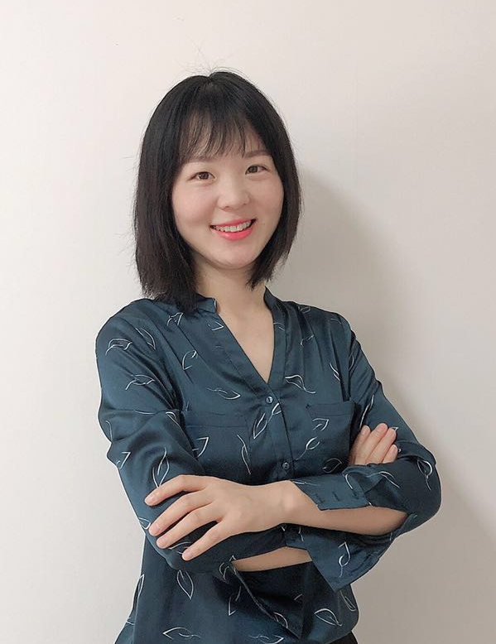
游戏美术设计讲师
电子商务 讲师
李 欣 欣
王倩
林岳
王子夷
软件测试讲师
安卓开发讲师
教务督导
赵亮
陈达邦
胡明敏

Slide 5
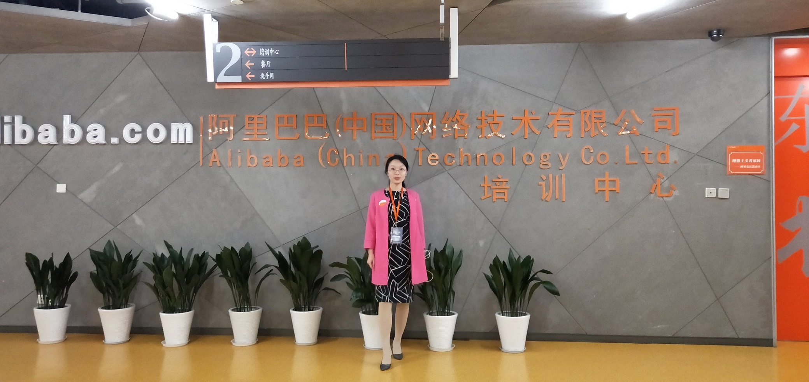
电子商务运营讲师
李欣欣
拥有8年电子商务工作经验及内贸与外贸多个电子商务平台运营管理经验；曾担任日本JSET株式会社电子商务发展顾问；现担任阿里巴巴东北三省创业创新孵化基地云创咖啡电商部负责人；云创商学院电商部金牌讲师；天猫国际与国内多家天猫淘宝店铺顾问，线下培训学员过万，每年为中国电子商务企业输送运营、推广、客服、美工、数据分析师等专业人才，深受企业一致好评。

Slide 6
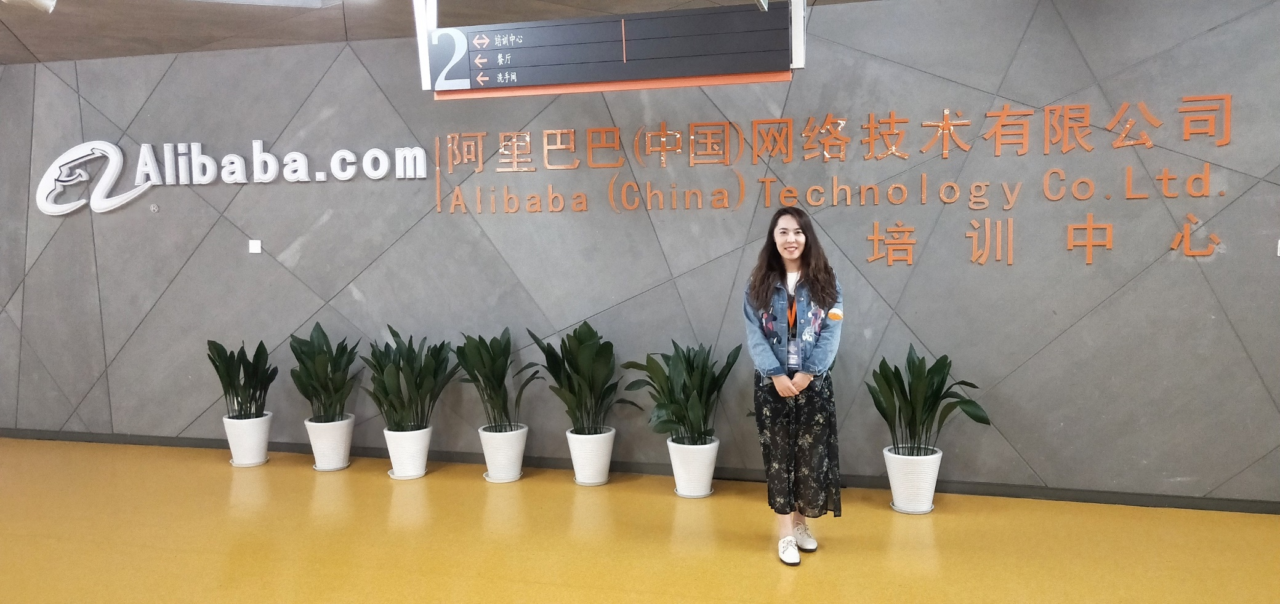
视觉设计讲师
王倩
拥有6年视觉营销设计经验，曾担任黑龙江省民族学院艺术传媒系平面设计表现课程讲师与哈尔滨理工大学动画系影视高级渲染课程讲师。现任海南英立大数据服务有限公司校企合作中心视觉设计讲师。

Slide 7
电子商务运营讲师
林岳
2009年起从事互联网工作，6年电子商务经验。曾担任百果园、东鹏瓷砖等多个品牌电商团队负责人。百度（中国）有限公司华南区培训讲师。精通传统电商、社交电商、新媒体运营、直播+运营。现任海南英立大数据服务有限公司校企合作中心电子商务讲师。

Slide 8
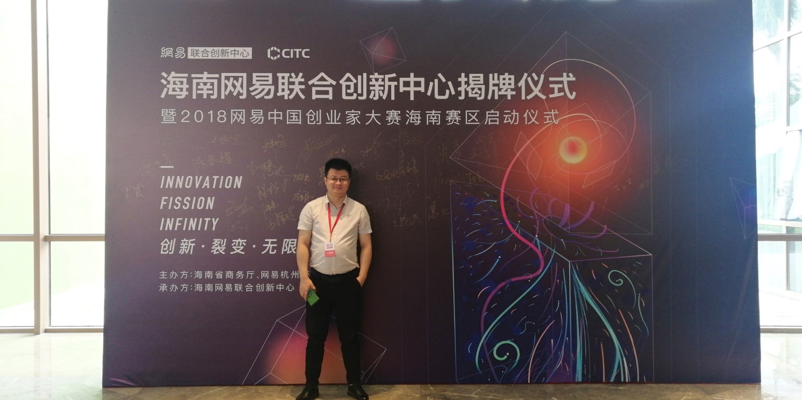
软件测试讲师
赵亮
拥有5年的软件测试工作经验，参与过游戏项目，银行项目、金融管理项目、POS系统等，有丰富的项目经验，以及项目管理经验。现任海南英立大数据服务有限公司校企合作中心软件测试讲师。

Slide 9
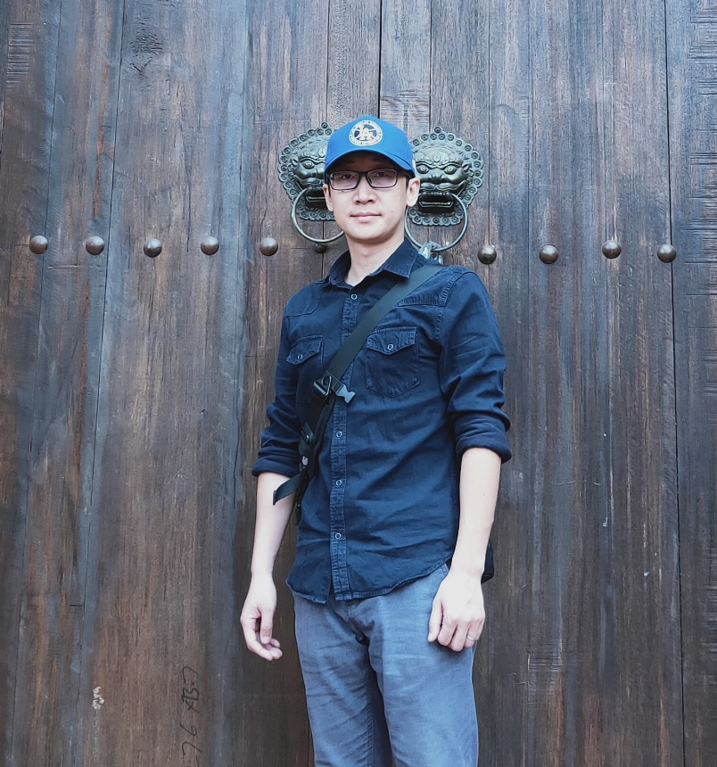
游戏美术设计讲师
王子夷
毕业于俄罗斯远东国立艺术大学，油画硕士。曾任职北京众乐天地、北京晶合思动等公司，负责游戏角色及场景原画设定。拥有7年游戏项目设计制作经验及项目研发管理经验，以及丰富的游戏美术教学经验，参与的项目先后在国内外各大游戏平台上市。现任海南英立大数据服务有限公司校企合作中心教质部经理兼游戏美术设计讲师。
参与的项目有：《猎鱼高手》、《大城小将》、《圣殿之光》、《翻滚吧野猪君》、《Mini Crisis》、《蹦跶小怪兽》等。

Slide 10
JAVA安卓开发讲师
陈达邦
毕业于东北电力大学电气工程与及其自动化专业，学士学位。拥有丰富的程序开发经验，经历过多个项目的设计、研发过程。现任海南英立大数据服务有限公司校企合作中心安卓开发讲师。
参与的项目有：在日本ALT株式会社参与大东建托的数据库建设、系统设计和开发，支持视觉设计以及Web开发的相关工作。

Slide 11
学员管理制度

Slide 12
学员管理制度
01
02
打卡时间
上午上班打卡时间：08：00-09：00
上午下班打卡时间：11：30-12：29
下午上班打卡时间：12：30-14：00
下午下班打卡时间：17：00-19：00
课堂纪录
1、上课禁止玩手机。
2、所有教室禁止充电。
3、上课（理论、实操）禁止戴耳塞（耳塞被收取后一律不还）。
4、实操课严格按照课程安排表上下课，上课期间必须将手机调为静音状态，严禁在课堂上接打电话；禁止非下课时间到楼下打接电话、抽烟等（有特殊情况需和班任请示）。
03
04
出勤管理
1、学员若请假无特殊原因情况，禁止打电话、找人代请、发QQ或微信请假，必须本人当面和班主任请假并填写请假条；
2、病假一律需要在请假返司当天提供医院、诊所开具的诊断证明书或病假证明单，否则计旷课；
3、因特殊情况不能到岗上课的学员务必提前半天向班主任请假，班主任会向教务报备，回司后第一时间到教务处补假条。
计算机管理
1、学员须积极参与公司项目实操，认真练习，严禁玩游戏、看视频、聊天等任何与学习无关的事情，中午午休时间13:00-14:00除了需要做作业或自主学习的，严禁使用公司电脑、自带的笔记本电脑玩游戏或看视频等一切与学习无关的事情；
2、如若发现电脑设备出现故障，应及时通知班主任。如果发现问题不及时上报，自行处理，则视为该学员损坏，需照价赔偿。

Slide 13
学员管理制度
01
02
行为管理
1、禁止在办公区域穿拖鞋；
2、禁止在办公区域内外随处吸烟，吸烟必须在指定的区域；
3、自行清理个人垃圾（纸团、矿泉水瓶、橡皮檫屑等）。
宿舍安全卫生
1、寝室离人或晚上睡觉时请反锁门窗；
2、临时用的电器（电吹风、电磁炉、电脑、热水壶、充电宝、暖宝宝等）离人时请拔掉电源。
04
日常安全
1、注意交通安全，搭乘有正规营运执照的车辆，尽量选择高铁、省汽、飞机等安全级别较高的交通工具，禁止乘坐黑车、私车、摩的。
2、兼职及实习求职安全，严防就职陷阱。
3、严防网络诈骗，网络贷款。
03
教室安全卫生
1、离开教室时随手关闭空调、电扇、门窗、投影仪、电脑、音箱；
2、禁止用手机开关空调，违者重罚。

